Slide 1
NGHIÊN CỨU, THIẾT KẾ VÀ HIỆN THỰC MẠNG NƠ-RON TÍCH CHẬP VGG16 TRÊN FPGA
24/04/2021
GVHD: Thầy Trương Văn Cương
Tên: Phan Quốc Linh MSSV: 18520993
Tên: Nguyễn Quốc Trưởng MSSV: 18521568
Copyrights 2016 UIT-Khoa KTMT . All Rights Reserved.

Slide 2
Nội dung báo cáo
Nội dung #1: Tổng quan đề tài
Nội dung #2: Các đặc trưng chung của mạng CNN
Nội dung #3: Model VGG16
Copyrights 2016 UIT-Khoa KTMT . All Rights Reserved.
Notes:
Nội dung #1: Tổng quan đề tài
Nội dung #2: Lý thuyết CNN
Nội dung #3: Model VGG16
Nội dung #4: Kế hoạch thực hiện đề tài

Slide 3
Nội dung #1: Tổng quan đề tài (1/3)
Giới thiệu tổng quan về đề tài
  Mạng neural tích chập (CNN) ra đời đã thúc đẩy quá trình phát triển của ngành Computer Vision.
  Trong mạng neural, mô hình mạng CNN là một trong những mô hình để nhận dạng và phân loại hình ảnh. Trong đó, xác định và phân lớp đối tượng là một trong những lĩnh vực mà CNN được sử dụng rộng rãi.
  Thiết kế một lõi IP CNN xử lý trên số fixed point 32bit và có thể nạp được trên kit FPGA.
Copyrights 2016 UIT-Khoa KTMT . All Rights Reserved.

Slide 4
Nội dung #1: Tổng quan đề tài (2/3)
Mục tiêu đề tài
  Nghiên cứu, phân tích và tìm hiểu lý thuyết về các thành phần cơ bản của mô hình CNN.
  Nghiên cứu, thiết kế và xây dựng kiến trúc cho các thành phần của mô hình CNN.
  Sử dụng ngôn ngữ Verilog hiện thực thiết kế theo kiến trúc đã xây dựng.
  Nghiên cứu cách nạp xuống board FPGA.
Giới hạn đề tài
  Chỉ tạo một lớp Fully Connected
Copyrights 2016 UIT-Khoa KTMT . All Rights Reserved.

Slide 5
Nội dung #1: Tổng quan đề tài (3/3)
Bộ dữ liệu:
  Lấy trên trang Kaggle.com, có tên là Flowers Recognition.
  Bao gồm 1503 bức ảnh được chia làm 2 lớp: Daisy (769 ảnh), Sunflower (734 ảnh).
  Ảnh có độ phân giải không cao, khoảng 320x240 pixel, các ảnh có kích thước khác nhau.
Yêu cầu của bài toán
  Lấy được thông tin, trích xuất được đặt trưng của 2 lớp.
Copyrights 2016 UIT-Khoa KTMT . All Rights Reserved.

Slide 6
Nội dung #2: Các đặc trưng chung của mạng CNN (1/2)
Sử dụng phép tích chập: Các mạng CNN đều trích xuất đặc trưng dựa trên nguyên lý tích chập.
Kiến trúc phân tầng: Kiến trúc phân tầng giúp mạng CNN học được đặc trưng ở những cấp độ khác nhau, từ cấp độ low-level (bậc thấp) tới high-level (bậc cao).
  Theo đó, mức độ chi tiết của hình ảnh cũng tăng dần từ các đặc trưng chung như các đường chéo, ngang, dọc rìa, cạnh tới những các đặc trưng chi tiết hơn giúp phân biệt vật thể như bánh xe, cánh cửa, mui xe (nếu vật thể là xe), tất cả các chi tiết đó được tổng hợp lại và ở layer tích chập cuối cùng ta thu được hình ảnh của một chiếc xe.
Copyrights 2016 UIT-Khoa KTMT . All Rights Reserved.

Slide 7
Nội dung #2: Các đặc trưng chung của mạng CNN (2/2)
Được huấn luyện trên những bộ dữ liệu lớn.
Kích thước layers giảm dần, độ sâu tầng layers tăng dần.
  Thông thường là theo cấp số nhân
Sử dụng các fully connected layers để phân loại.
  Tích chập từ mạng CNN sẽ tạo ra những đặc trưng 2 chiều. Để sử dụng những đặc trưng này vào quá trình phân loại của mạng CNN thì chúng ta phải chuyển chúng thành đặc trưng 1 chiều bằng phương pháp flatten và lan truyền thuận qua các fully connected layers.
Copyrights 2016 UIT-Khoa KTMT . All Rights Reserved.
Notes:
Các nghiên cứu đã chỉ ra rằng việc kích thước layers giảm dần giúp giảm thiểu số lượng tham số của mô hình đáng kể và giúp tạo ra những mạng có kích thước nhẹ hơn và tốc độ dự báo nhanh hơn. Trong khi độ chính xác của mô hình giảm không đáng kể.
Độ sâu của các layers tăng dần nhờ tăng số bộ lọc, thường là theo cấp số nhân. Độ sâu tăng sẽ giúp cho mạng CNN học được đa dạng các đặc trưng hơn. Ở những layer đầu tiên là những đặc trưng chung, chúng khá giống nhau về hình dạng, phương hướng, nên không cần quá nhiều bộ lọc để tạo ra chúng với số lượng lớn. Càng ở những layers sau đòi hỏi độ chi tiết cao hơn thì yêu cầu số lượng bộ lọc nhiều hơn để giúp phân biệt được nhiều chi tiết đặc trưng hơn.

Slide 8
Nội dung #3: Model VGG16 (1/8)
Tổng quan về VGG16
  Là một mô hình mạng nơ-ron tích chập được đề xuất bởi K. Simonyan và A. Zisserman đến từ Đại học Oxford trong bài báo “Very Deep Convolutional Networks for Large-Scale Image Recognition”.
  Nó cải tiến hơn AlexNet bằng cách thay thế các bộ lọc có kích thước lớn (11 và 5 trong lớp chập đầu tiên và thứ hai, tương ứng) bằng nhiều bộ lọc kích thước 3 × 3 lần lượt.
Copyrights 2016 UIT-Khoa KTMT . All Rights Reserved.
Notes:
Kiến trúc VGG-16 sâu hơn, bao gồm 13 layers tích chập 2 chiều (thay vì 5 so với AlexNet) và 3 layers fully connected.
Rectified Linear Unit(ReLU)

Slide 9
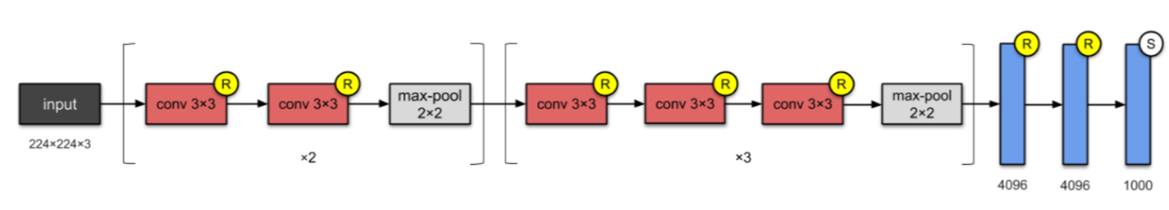
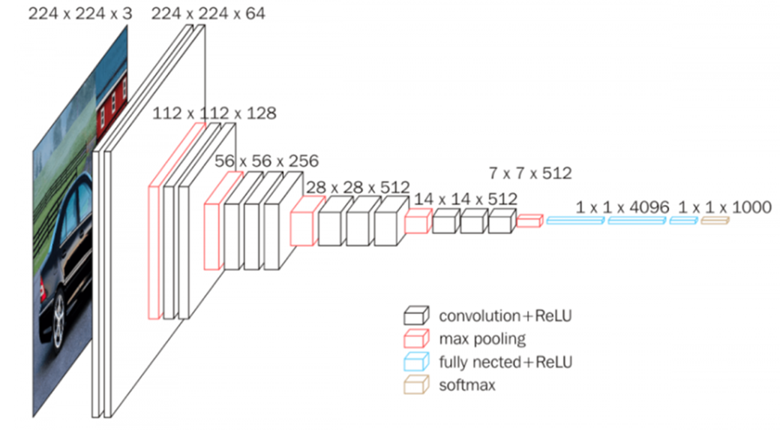
Nội dung #3: Model VGG16 (2/8)
Kiến trúc VGG16
Copyrights 2016 UIT-Khoa KTMT . All Rights Reserved.
Notes:
Kiến trúc VGG-16 sâu hơn, bao gồm 13 layers tích chập 2 chiều (thay vì 5 so với AlexNet) và 3 layers fully connected.
Rectified Linear Unit(ReLU)

Slide 10
Nội dung #3: Model VGG16 (3/8)
Phân tích thiết kế VGG16:
  Đầu vào của thiết kế là hình ảnh có kích thước (224, 224, 3).
  Hai lớp conv đầu tiên có 64 kênh kích thước bộ lọc 3 x 3.
  Lớp tiếp theo là lớp max pool(2x2) có 128 kênh.
  Hai lớp conv tiếp theo có 128 kênh kích thước bộ lọc 3 x 3.
  Lớp max pool tiếp theo có 256 kênh kích thước bộ lọc là 2x2.
  Ba lớp conv tiếp theo có 256 kênh kích thước bộ lọc là 3x3.
  Lớp max pool tiếp theo có 512 kênh kích thước bộ lọc là 2x2.
  Ba lớp conv tiếp theo có 512 kênh kích thước bộ lọc là 3x3.
  Lớp max pool tiếp theo có 512 kênh kích thước bộ lọc là 2x2.
  Ba lớp conv tiếp theo có 512 kênh kích thước bộ lọc là 3x3.
Copyrights 2016 UIT-Khoa KTMT . All Rights Reserved.
Notes:
Kiến trúc VGG-16 sâu hơn, bao gồm 13 layers tích chập 2 chiều (thay vì 5 so với AlexNet) và 3 layers fully connected.
Rectified Linear Unit(ReLU)

Slide 11
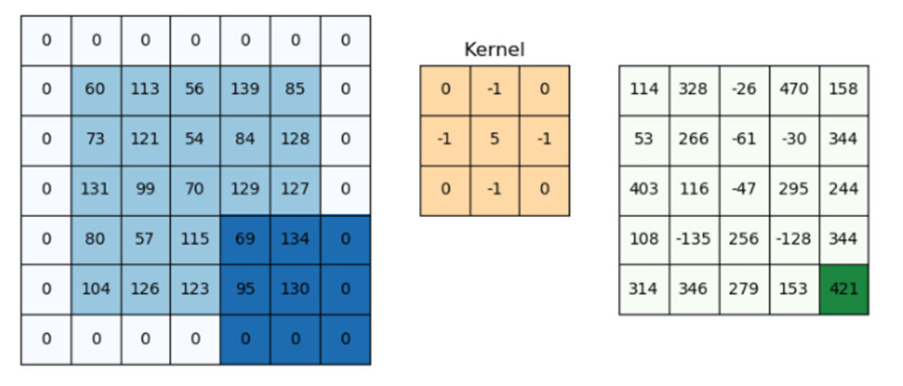
Nội dung #3: Model VGG16 (4/8)
Các khối trong VGG16
  Conv 3x3 Layer (giảm đặc trưng mà bộ lọc không quan tâm và giữ lại đặc trưng bộ lọc quan tâm).
Copyrights 2016 UIT-Khoa KTMT . All Rights Reserved.
Notes:
Kiến trúc VGG-16 sâu hơn, bao gồm 13 layers tích chập 2 chiều (thay vì 5 so với AlexNet) và 3 layers fully connected.
Rectified Linear Unit(ReLU)

Slide 12
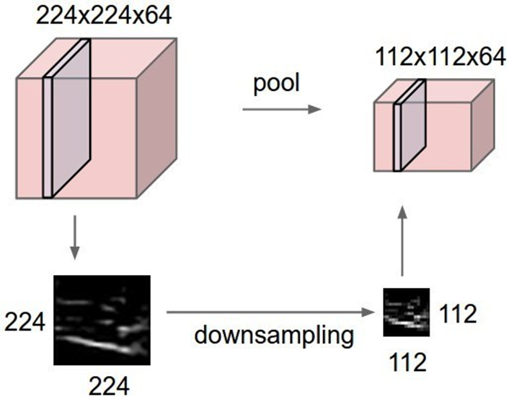
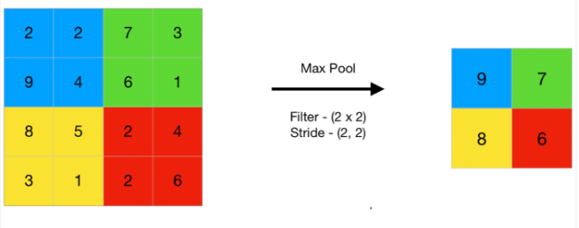
Nội dung #3: Model VGG16 (5/8)
Các khối trong VGG16
  Max pool 2x2 Layer(giảm kích thước các chiều width và height (down sampling) mà vẫn giữ nguyên được các đặc trưng của khối để kiểm soát giá trị gia tang tham số)
Copyrights 2016 UIT-Khoa KTMT . All Rights Reserved.
Notes:
Kiến trúc VGG-16 sâu hơn, bao gồm 13 layers tích chập 2 chiều (thay vì 5 so với AlexNet) và 3 layers fully connected.
Rectified Linear Unit(ReLU)

Slide 13
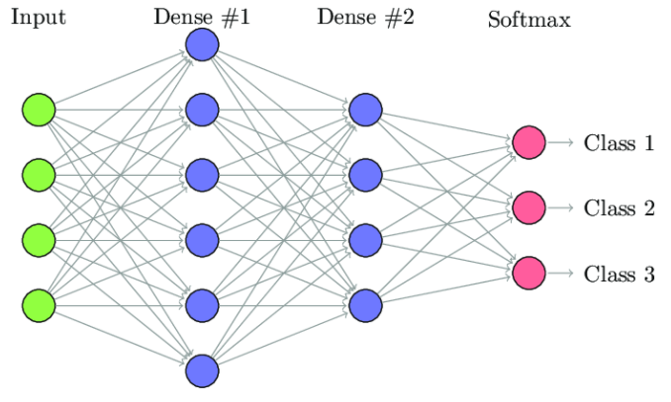
Nội dung #3: Model VGG16 (6/8)
Các khối trong VGG16
  Fully-connected Layer (tổng hợp và phân loại)
Copyrights 2016 UIT-Khoa KTMT . All Rights Reserved.
Notes:
Kiến trúc VGG-16 sâu hơn, bao gồm 13 layers tích chập 2 chiều (thay vì 5 so với AlexNet) và 3 layers fully connected.
Rectified Linear Unit(ReLU)

Slide 14
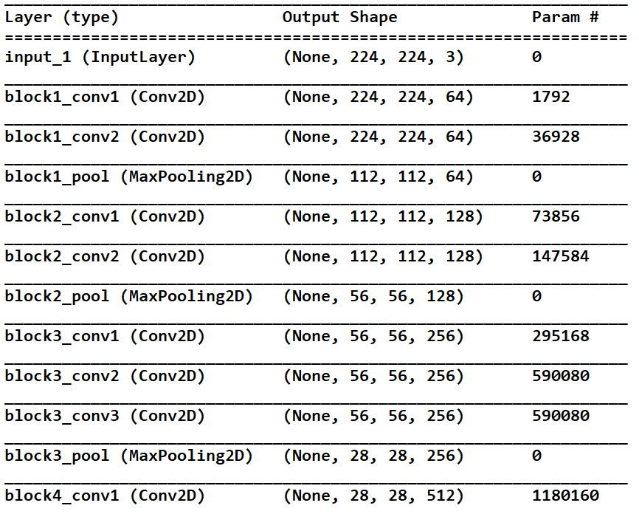
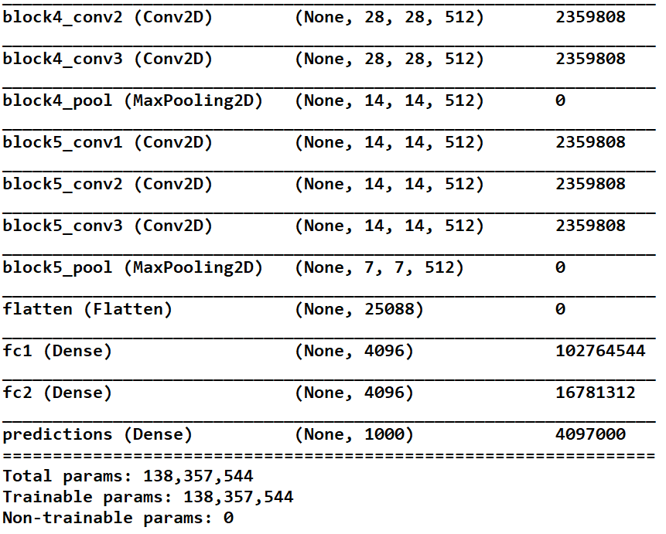
Nội dung #3: Model VGG16 (7/8)
Có 16 layer:
  Bao gồm 13 layers tích chập 2 chiều và 3 layers fully connected.
Copyrights 2016 UIT-Khoa KTMT . All Rights Reserved.

Slide 15
Nội dung #3: Model VGG16 (8/8)
Thực hiện model VGG16 trên Python
  https://colab.research.google.com/drive/1CLxwWBuGWYcVOwPES06AALfXIpkkhY6I?usp=sharing
Copyrights 2016 UIT-Khoa KTMT . All Rights Reserved.

Slide 16
Tài liệu tham khảo
[1]https://www.kaggle.com/phamdinhkhanh/convolutional-neural-network-p1
[2] Karen Simonyan, Andrew Zisserman, "Very Deep Convolutional Networks for Large-Scale Image Recognition," in arXiv:1409.1556, 2014.
[3] https://neurohive.io/en/popular-networks/vgg16/
[4] https://towardsdatascience.com/illustrated-10-cnn-architectures-95d78ace614d#c5a6
Copyrights 2016 UIT-Khoa KTMT . All Rights Reserved.

Slide 17
Hỏi và Trả lời
Ghi chú những câu hỏi và trả lời
Copyrights 2016 UIT-Khoa KTMT . All Rights Reserved.

Slide 18
Phụ lục (nếu có)
Phần phụ lục này đặt những nội dung cần giải thích chi tiết cho các Slide trong phần báo cáo chính trong trường hợp giải thích các câu hỏi từ người nghe
Copyrights 2016 UIT-Khoa KTMT . All Rights Reserved.

